Slide 1
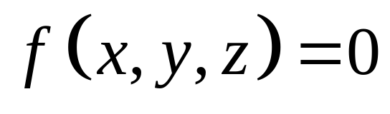
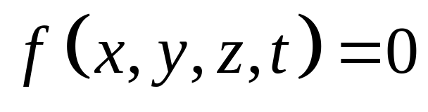
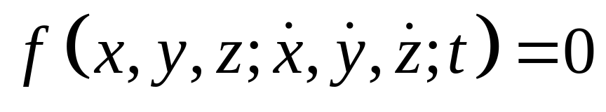
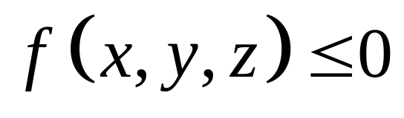
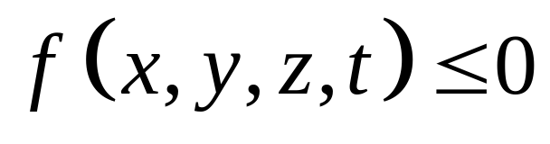

  一 基本概念
  1、 约束的概念和分类
概念 力学体系中存在的限制质点自由运动的条件称为约束。
分类：
稳定约束
（完整约束）
几何约束
不可解约束
不稳定约束
运动约束
（微分约束）
可积
不可积
非完整约束
可解约束

Slide 2
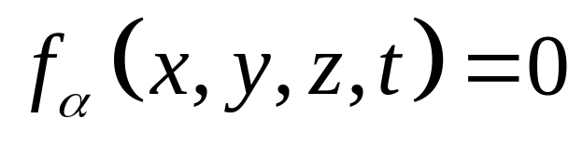
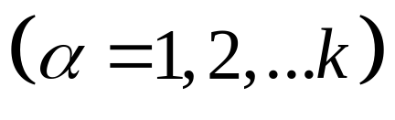
  2、 广义坐标
若n个质点的体系受k个几何约束
此时，独立坐标数为3n-k个，它的自由度为3n-k=s，
其位置可用s个独立参数表示:
这s个独立参数就叫广义坐标，可任意选取；不一定表示长度；可以是任意的物理量。

Slide 3
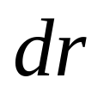





  3、 实位移与虚位移
实位移
虚位移
它是所有想象中可能的位移，取决于质点在此刻的
位置和约束条件。由于没有时间变化
实位移和虚位移的区别:
在任意的t时刻，
虚位移可不止一个，但实位移只有一个；在稳定约束条件下，实位移是虚位移中的一个，当对于不稳定约束，它们并不一致。

Slide 4
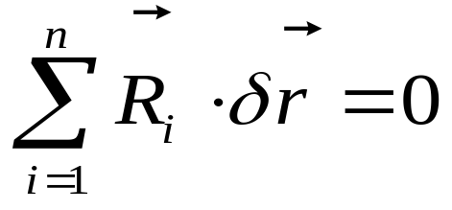
  4 理想约束
虚功：作用在质点上的力F在任意虚位移上做的功
理想约束：质点上的所有约束反力的虚功之和为零
理解: 虚位移与约束力始终正交。
如光滑的面，线，铰链上的约束力，刚性杆，不可伸长的绳, 刚体纯滚动时的静摩擦力, 刚体的内力.

Slide 5
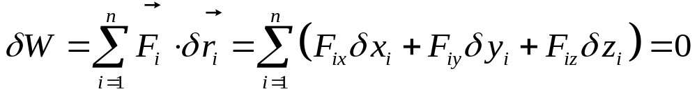
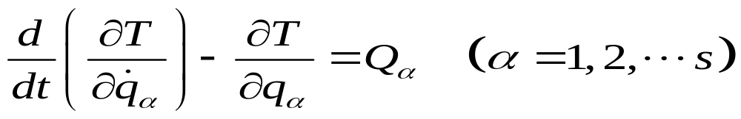
  二 虚功原理
虚功原理: 理想约束体系平衡的充要条件是主动力虚功之和为零.
  三 拉格朗日方程
  1、 基本拉格朗日方程

Slide 6
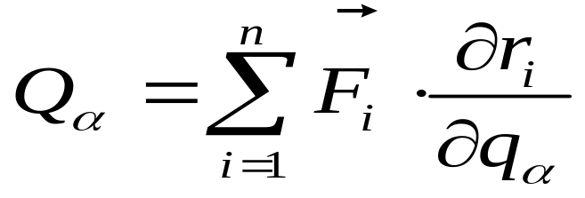
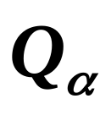


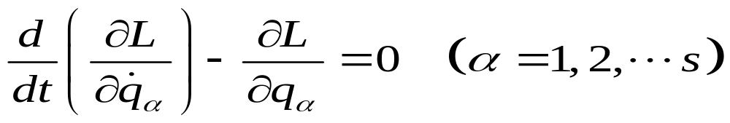
是广义力 ( 主动力 ) ( 可以是力, 力矩, 压强 ).
中不包含约束反力。
  2、 拉格朗日方程（保守系）

Slide 7
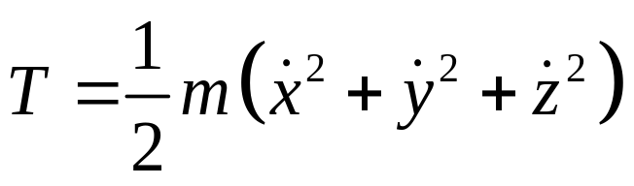

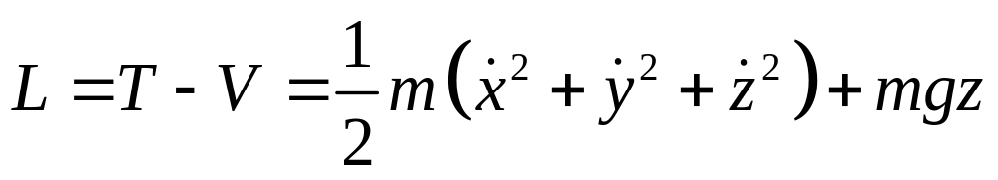
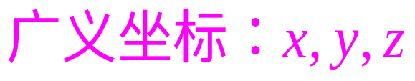
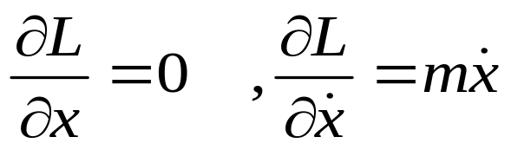
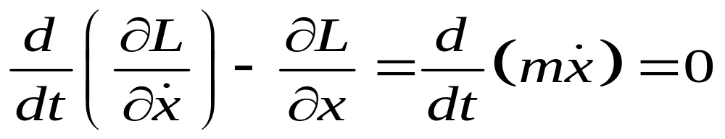
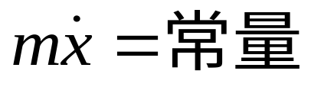
  3、 循环积分
质点在重力场中的运动

Slide 8
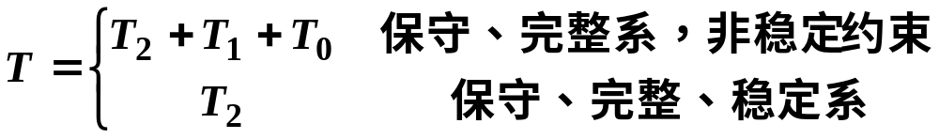

  4、 能量积分
这就是能量积分

Slide 9
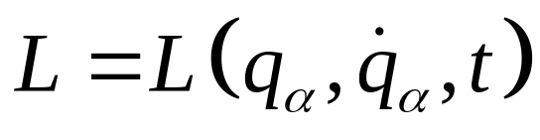
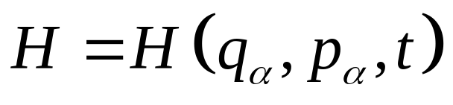
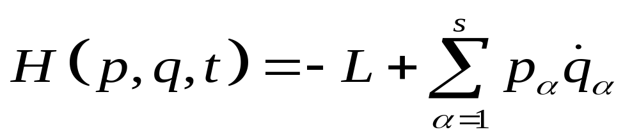
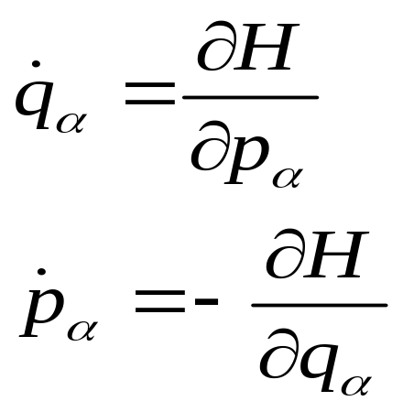
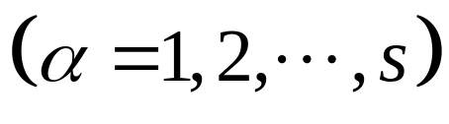
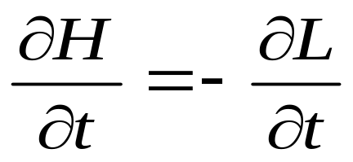
  四 正则方程
哈密顿函数
1、正则方程
第五章 分析力学

Slide 10
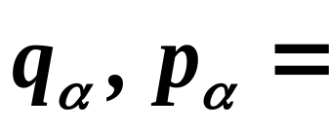
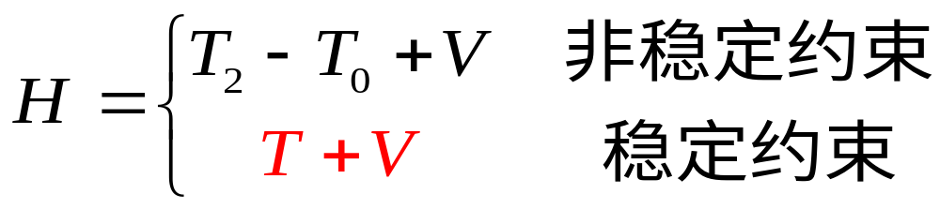
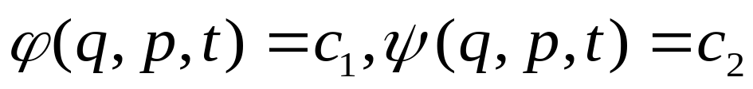
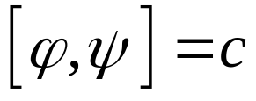

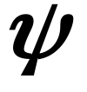
  2、 循环积分
H 中不显含
常量
  3、 能量积分
  4、 泊松定理
定理：若
都是正则方程的初
积分（守恒量），则
也是正则方程
的初积分.
不显含时间 t , 则不提供新的积分。
但 如果
或

Slide 11


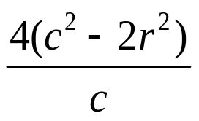



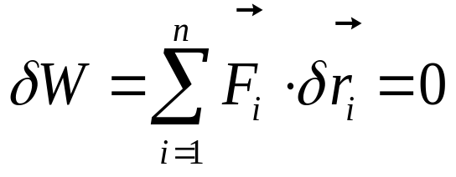
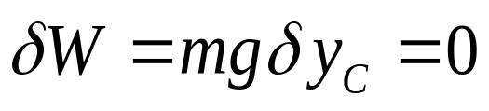
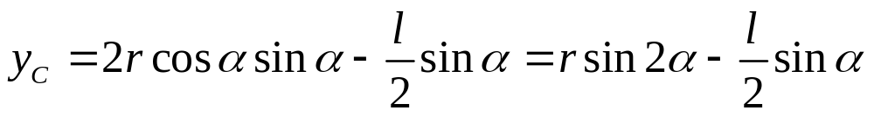
P₃₆₂: 5.1
1、半径为 的光滑半球形碗，固定在水平面上，一均质棒斜靠在碗缘，一端在碗内，一端则在碗外，在碗内的长度为 ，试证棒的全长为：
解：
平面运动问题，故棒的坐标数为2
o
但受到理想的几何约束：碗内的长度为 c
x
r
因此自由度数为1，选为
由平衡条件：
mg
y

Slide 12
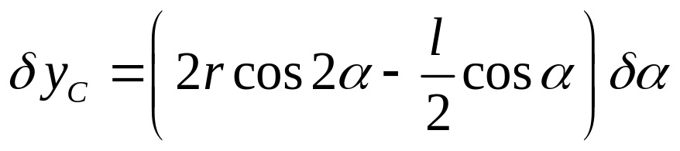
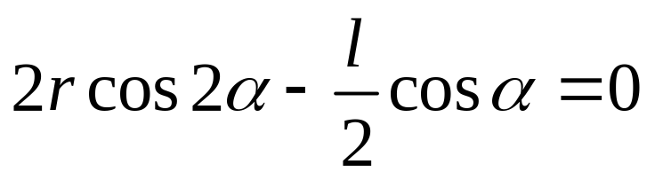
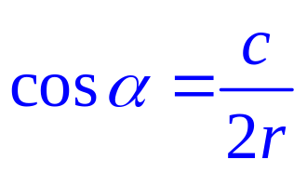
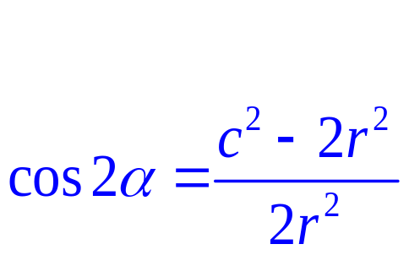
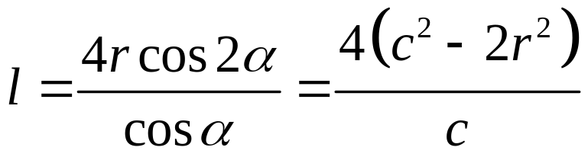

Slide 13

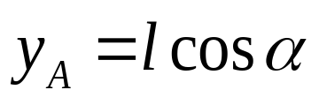



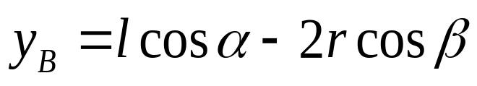
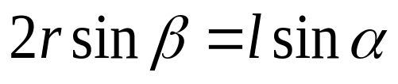

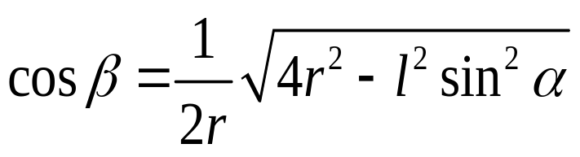



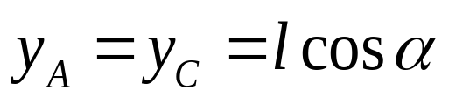


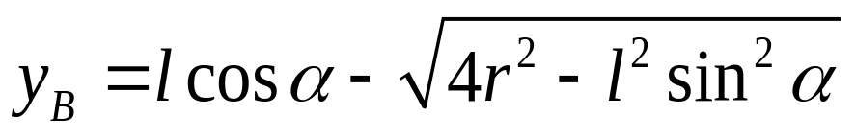
P₃₆₃: 5.2
2、相同的两个均质光滑球悬在结于定点O的两根绳子上，此两球 同时又支持一个等重的均质球，求 角与 角之间的关系
解：
此自由度数为1，选为
由约束条件：

Slide 14
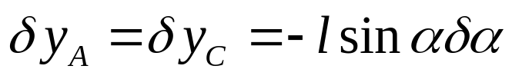
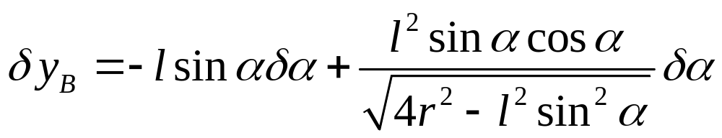
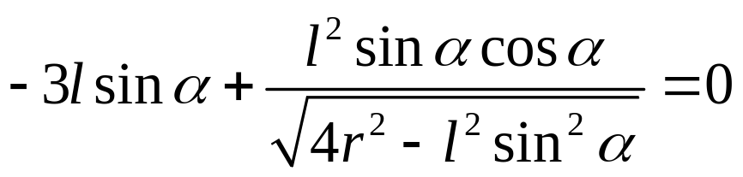


由平衡条件：
得：

Slide 15


























P₃₆₃: 5.3
3、长度同为 的轻棒四根，光滑地联成一菱形ABCD。AB、AD两边支于同一水平线上相距为 的两根钉上，BD间则用一轻绳联结，C点上系一重物W。设A点上的顶角为 ，试用虚功原理求绳中张力T。
解：
此自由度数为1，选为
各受力点的坐标为：
由平衡条件：

Slide 16













P₃₆₃: 5.7
4、轴为竖直而顶点在下的抛物线形金属丝，以匀角速 绕轴转动。一质量 为的小环，套在此金属丝上，并可沿金属丝滑动。试用拉格朗日方程求小环在 方向的运动微分方程。已知抛物线的方程为 ，式中 为一常数。
P点的坐标数为3，约束数为2，自由度数为1，选为x
而
故

Slide 17







Ox为势能零平面，势能为：
所以：
代入拉格朗日方程：
运动微分方程为：

Slide 18






P₃₆₄: 5.10
5、
质量为m₁的质点沿着倾角为 的光滑直角劈滑下，劈的本身质量为m₂，又可在光滑水平面上自由滑动，试求质点水平方向的加速度，劈的加速度。
y
系统自由度数为2，选为x_{1,} x₂
m₁
m₂
y
x
θ
O
x2
x₁
选水平绳的位置为重力势能零平面，则重力势能为：

Slide 19







拉氏函数为：
代入拉格朗日方程：
解得：
则：

Slide 20













P₃₆₄: 5.11
6、
质量为M，半径为r的均质圆柱体放在粗糙水平面上，柱的外面张有轻绳，绳子跨过一个很轻的滑轮，并悬挂在一质量为m的物体。设圆柱体只滚不滑，并且圆柱体与滑轮间的绳子是水平的。求圆柱体质心的加速度a₁,物体的加速度a_{2。}
系统有三个坐标数（x_{A},φ,y_{B}），约束有两个。
系统自由度数为1，选为y_{B}。

Slide 21








由约束条件可知：
选水平绳的位置为重力势能零平面，则重力势能为：
拉氏函数为：

Slide 22


代入拉格朗日方程：

